Slide 1
Literatura pro děti s didaktikou
PB.MS/2.S1 OPB01L120A
PhDr. Veronika Laufková, Ph.D.
Veronika.Laufkova@pedf.cuni.cz

Slide 2
Moodle
Název kurzu: Literatura pro děti s didaktikou
https://dl1.cuni.cz/course/view.php?id=6447
Klíč k zápisu: Čtenářství
Všechny materiály ze seminářů, seznam inspirativních knih apod.

Slide 3
Téma jinakosti / odlišnosti v LPD
BP Dominika Sedláčková
Způsob zprostředkování problematiky jinakosti v mateřské škole metodou práce s knihou

Slide 4
Knihy s tématem „jinakosti“
Battut E. – Vajíčko, vajíčko, vajíčko! – Thovt
Bernerová J. - Kamil neumí lítat - Albatros, 2011
Freyová J. - Nosatá Natálie, Amulet (doporučený věk 8 let, námět vhodný i pro mladší děti)
Genechten v. G. – Matýsek - Amulet, 2002 (o zajíčkovi s „jiným“ uchem)
Jónsdóttir Á., Güettler K., Helmsdal - Strašidláci nebrečí. - Argo, 2016 (islandská série)
Kerekesová K., Salmela A. - Mimi & Líza - Slovart, 2017 (Večerníček)
Kurková Nožičková M., Csicsely L. – Oskare, plav! – Pop-pap, 2017 (Tučňák, outsider, který se nechce učit plavat. Avšak jednou je k tomu donucen, když nedobrovolně odpluje na utržené kře.)
Malý R., Valecká B. – Nikolka a dvě mámy – Cesta domů - 2018
Pechová L. - Zelené prasátko – Fragment, 2012

Slide 5
Pilátová M. – Jura a lama – LePress (chlapce vychovávají dvě maminky)
Procházková I. – Pět minut před večeří – Triton (o nevidomé holčičce)
Richardson J. Tango. Skutečný příběh jedné tučňáčí rodiny. LePress (homosexualita).
Stančík P. - Jezevec Chrujda točí film - Meander
Stern N. – Princ & Princ – Meander (homosexualita)
Wattová M. – Chameleon Leon – Egmont, 2001
Weitze, M., Battut, R. – Jak bylo malé růžové slůně jednou velmi smutné a jak vše dobře dopadlo – Thovt, 2005
Weningerová B. – Dítě je dítě – Thovt
Zemanová L., Bergmannová M. – Madlenka a brejličky – Portál, 2014

Slide 6
Práce s knihou V

Slide 7
Práce s knihou – ve trojicích
1. Prohlédněte si několik ilustrací z knihy (čt. strategie předvídání - z titulní stránky či ilustrací vyvozuji, o čem by kniha mohla být a na základě toho se rozhoduji, zda jí budu věnovat pozornost, či nikoliv).
O čem kniha asi bude? Proč si to myslíte?
Práce s pracovním listem

Slide 8
Jak voní týden – Olga Masiuk (učitelka na SŠ ve Varšavě, dětství trávila na Havaji)
Albatros, 2014, 111 stran, ilustrace Nanako Ishida
Ačkoliv malá Konstantina nevidí, nebrání ji to v tom, aby svět viděla po svém. Bere vše s nadhledem a humorem a není ji jasné, proč by ji měl někdo litovat. Ačkoliv se barvy musí učit nazpaměť, dny v týdnu pozná podle vůně.
Jediné, po čem opravdu touží, je projet se na kole s větrem ve vlasech a na tváři. Kniha ukazuje, že věci, které my vnímáme jako běžné a každodenní, jsou pro Týnku mimořádné.
V knize jsou otevírána kromě toho další závažná témata – oddělený život rodičů (otec bydlí v Gdaňsku a ne ve Varšavě jako Týnka s maminkou) či smrt křečka.
Ilustrace – dvojího typu – barevné a v odstínech černošedé (svět nevidomých)

Slide 9
Pohádky Intertextovost

Slide 10
Jak znáte pohádky a příběhy?
„Soutěž“ (dvojice, trojice)

Slide 11
Hledáme pohádky ve výtvarném díle – T. Říčanová – Obrazy světa – Tvorové a věci

Slide 12
Hledáme pohádky ve výtvarném díle – T. Říčanová – Obrazy světa - LES

Slide 13
„Popletené pohádky“

Slide 14
Lada – Nezbedné pohádky (pohádky naruby)
O statečné princezně: královská dcera Máňa zachraňuje Honzu z pekla
O Popelákovi:
bohatá vdova má tři syny a ten nejmladší se u ní nemá zrovna nejlépe
...

Slide 15
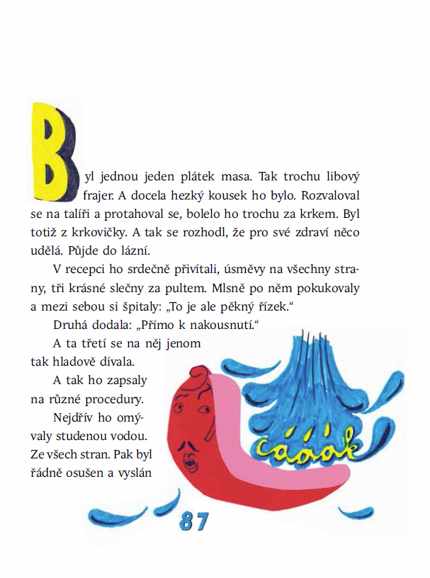
O VLKOVI SE SKLERÓZOU A JINÉ POHÁDKY - Stanislava Reschová (Mladá fronta)
navazuje na Josefa Ladu a Aloise Mikulku
Aktualizace, tj. jedna z malých hrdinek prohání raketou apod.
Jazyková komika

Slide 16
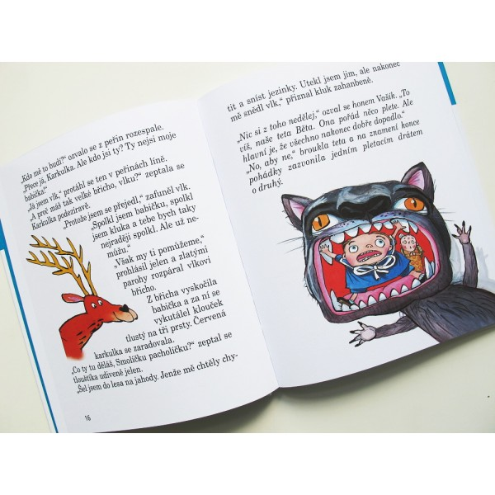
Ivona Březinová – Teta to plete Ivona Březinová - Teta to zase plete

Slide 17
Intertextovost
Schopnost textů vztahovat se k jiným textům, absorbovat je a transformovat
Př. V pohádce o Šípkové Růžence probudí mladý princ spící království. Probudí princ v letech, který si sám rád pospí, spící české voliče? (MFD 15. 5. 2009) /kníže Schwarzenberg/

Slide 18
Intertextovost a reklama
Často využívána v prostředí reklamy
Máj, Preparát pro muže. S námi budete zažívat jaro každý pozdní večer!
Seznamovací agentura Romeo a Julie. Seznámíme vás, jak to dopadne, je na vás.
Cestovní agentura Alenka v říši divů. Nevšední zážitky ve všedním světě!

Slide 19
AKTIVITA
Rozdělte se do skupin po 3-4
Vymyslete reklamní slogan, v němž využijete titulu knihy (nejlépe pro děti)
Vytvořte plakát, ilustrujte, vystřihujte z časopisů, …

Slide 20
Jedná se o intertextovost?

Slide 21
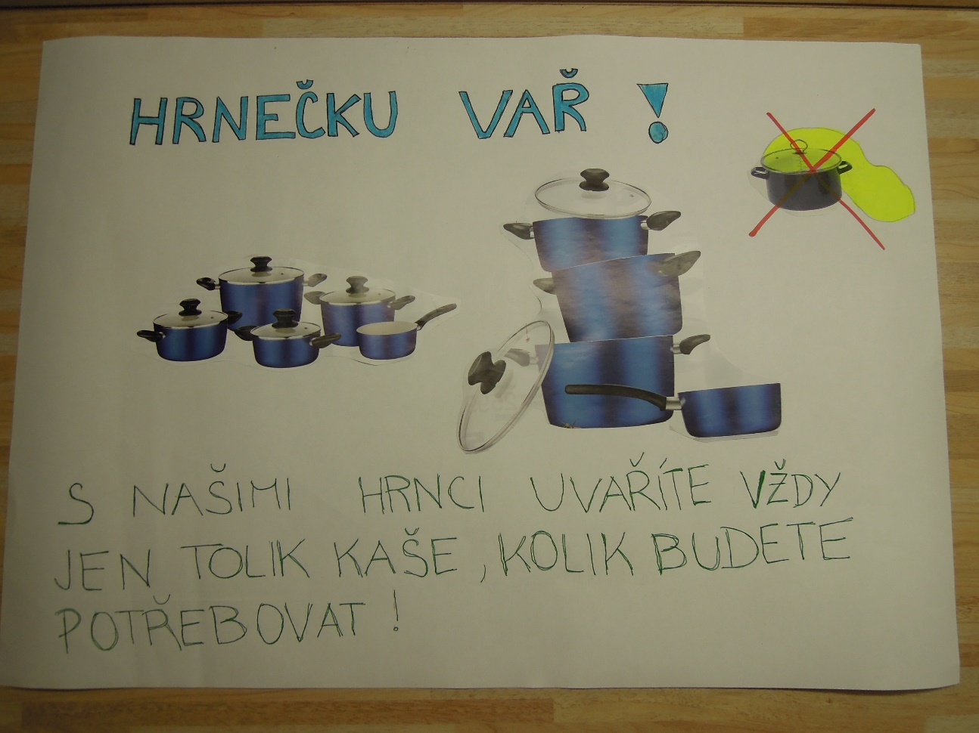
Ukázka práce Vašich kolegů (I)

Slide 22
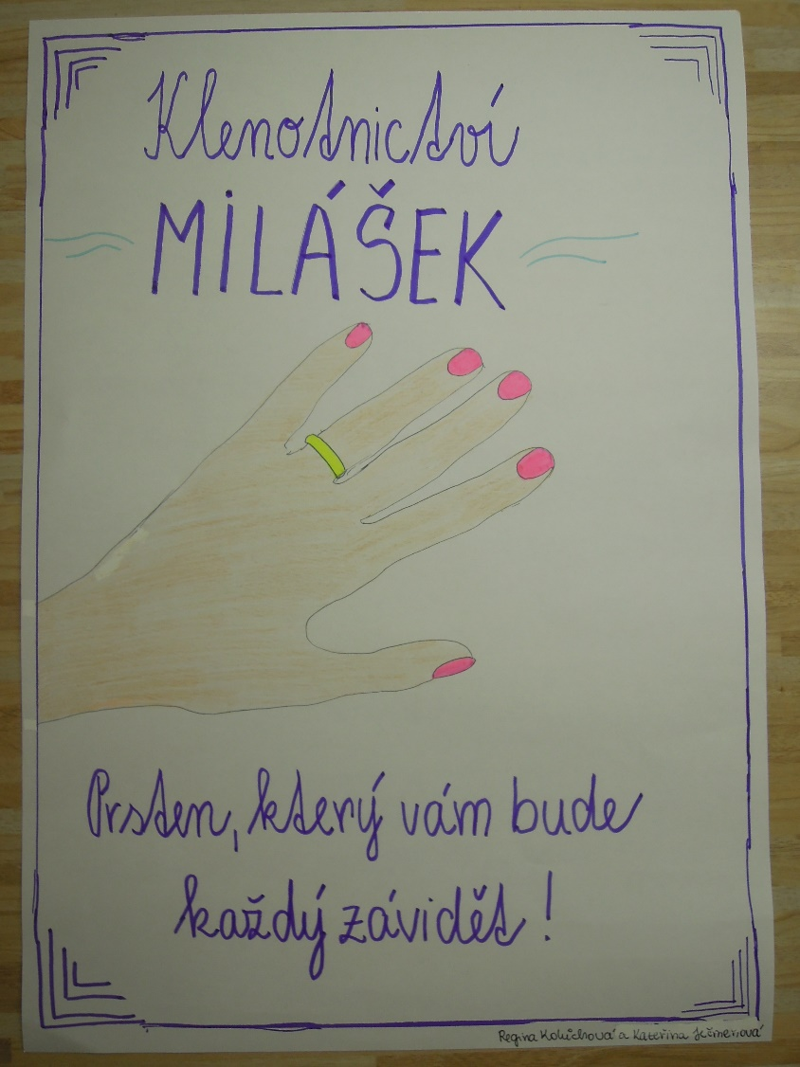
Ukázka práce Vašich kolegů (II)

Slide 23
Reflexe aktivity
Jak Vás napadla myšlenka plakátu – jaké dílo jste zvolili a proč?
Co by se dalo na plakátu ještě vylepšit, udělat za jiných podmínek jinak?
Jak se vám ve skupině spolupracovalo?
Co je důležité k tomu, abychom byli schopni intertextovost identifikovat / pochopit ji / docenit?

Slide 24
Poznáte pohádkovou postavu?

Slide 25
Kdo jsem? Identifikace pohádkové postavy
1. Nejraději nosím červený čepeček.
(Červená Karkulka)
2. Unášíme Smolíčka Pacholíčka.
(Jezinky)
3. Našli mě v lese jako pařez, a protože jsem se podobal dítěti, vzali mě s sebou domů.
(Otesánek)
4. Nechal jsem si u kováře upilovat jazyk, abych měl jemný hlásek.
(Vlk – Vlk a sedm kůzlátek)

Slide 26
Aktivita
Pokuste se ve dvojicích vymyslet alespoň dvě otázky pro aktivitu „Kdo jsem?“

Slide 27
Obměna aktivity „Kdo jsem?“
Dítě/děti mohou část pohádky zdramatizovat a ostatní odhadují, o jakou aktivitu se jedná
Děti se pokusí o „živý obraz“, tj. zastavený pohyb, fotografie, zachycení určitého okamžiku (též nehybný obraz, stronzo, fotografie)
Děti můžou rovněž přiřazovat poznanou postavu k nabídnutým obrázkům z pohádek

